Slide 1



创赛之星
操作手册
https://csstar.top
北京晨星创投科技有限公司

Slide 2

目录
CONTENT
AI路演系统
操作步骤
01
系统介绍
04
创意选题系统
操作步骤
校赛评审系统操作步骤
02
05
项目打磨系统操作步骤
03

Slide 3


01
PART ONE
系统介绍

Slide 4
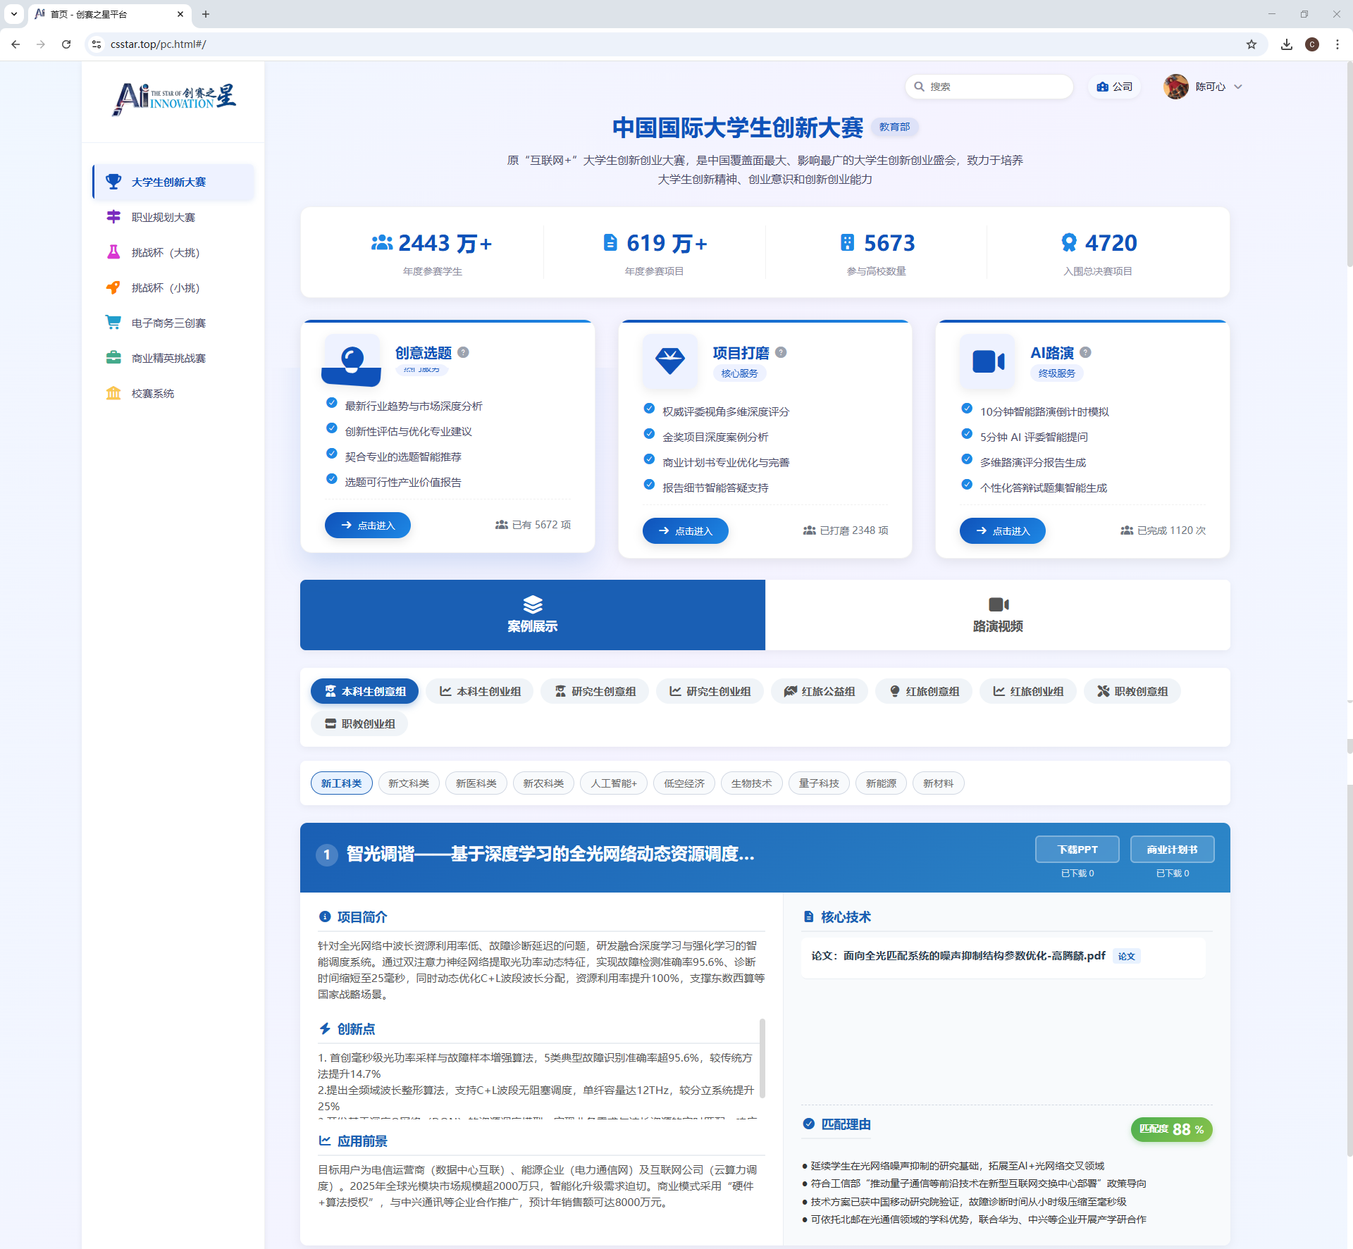
系统介绍
“创赛之星” 全国高校创赛AI实训平台以 “从备赛到获奖全程助力” 为核心目标，依托 AI 技术，覆盖中国国际大学生创新大赛、“挑战杯” 系列竞赛、全国大学生电子商务 “三创赛”、全国高校商业精英挑战赛 等主流赛事，为大学生竞赛提供全链路支持，助力学生挖掘潜力、收获成长。
在核心服务上，平台以 AI 赋能构建智能实训体系：
创意选题： 针对竞赛选题痛点，结合AI大模型打造专业化选题匹配工具，通过 “科研资料上传 — 三维价值分析 —赛道选择—团队信息输入 — 定制选题建议” 五大流程，结合往届获奖项目数据库与评审标准，为团队量身推荐精准选题。
项目打磨： 提供全维度项目打磨服务，基于历年优秀案例库与 AI 分析能力，实现智能材料解析、精准项目诊断、建议优化等，同时还具备 AI 智能问答、专业分析报告下载等功能，高效解决备赛难题。
AI路演： 专注于提升路演答辩的实战表现，通过模拟真实比赛环境，帮助学生克服紧张情绪、优化表达逻辑。模拟结束后，系统可生成最终得分、预估成绩、核心问题诊断等报告，并提供路演逐字稿、Q&A问题集及后续提升方案下载，全方位助力团队提升现场表现力。
作为全方位的竞赛赋能伙伴，“创赛之星” 全国高校创赛AI实训平台凭借智能技术、优质资源与专业力量，已成为大学生竞赛路上的重要助力。

Slide 5
02
PART TWO
创意选题系统
中国国际大学生创新大赛-高教主赛道创意组为例

Slide 6
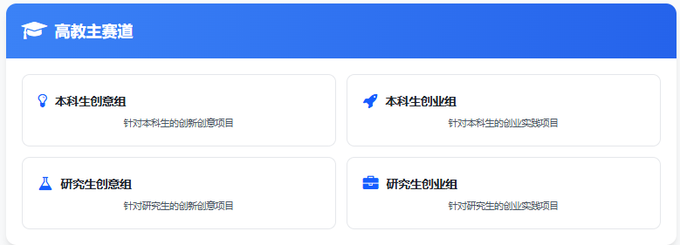
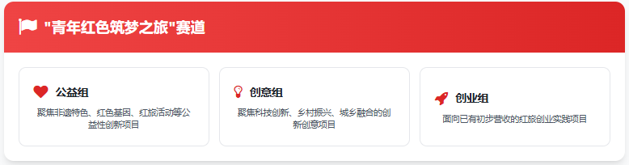
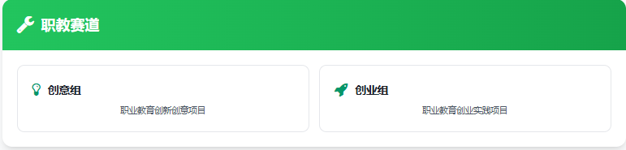
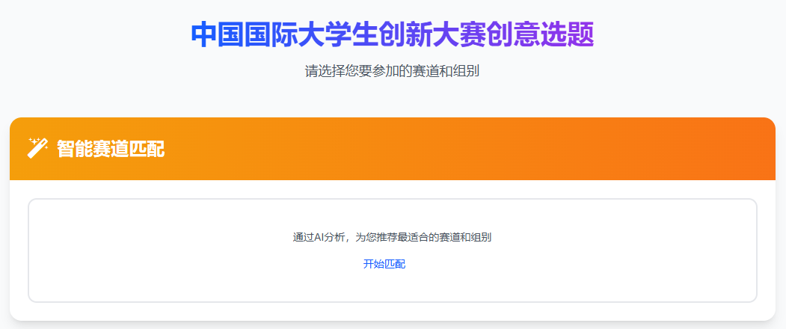
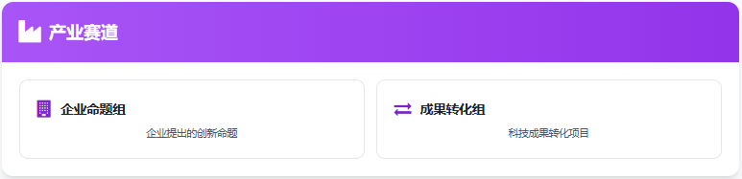
创意选题系统
系统针对大学生创新大赛选题需求的专业化匹配工具,通过多维度数据采集与智能分析，为用户提供精准选题建议,同时帮助学生深度了解行业发展趋势、搭建系统创业思维框架，并辅助学生完成从选题构思到方案优化的全流程参赛准备,始终以学生为核心主体，不替代其独立判断与创意生成过程。

Slide 7
创意选题系统
智能匹配赛道

Slide 8
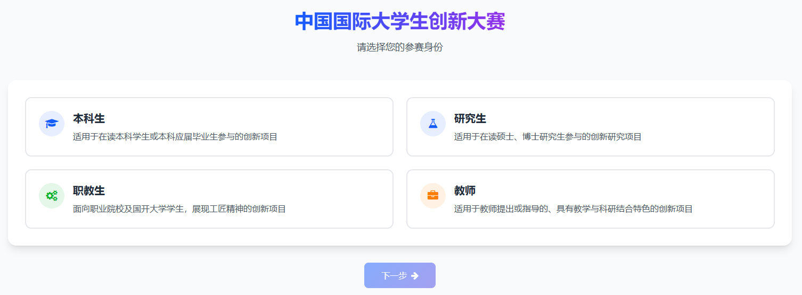
第一步：选择身份
选择不同参赛身份，系统匹配对应赛道

Slide 9
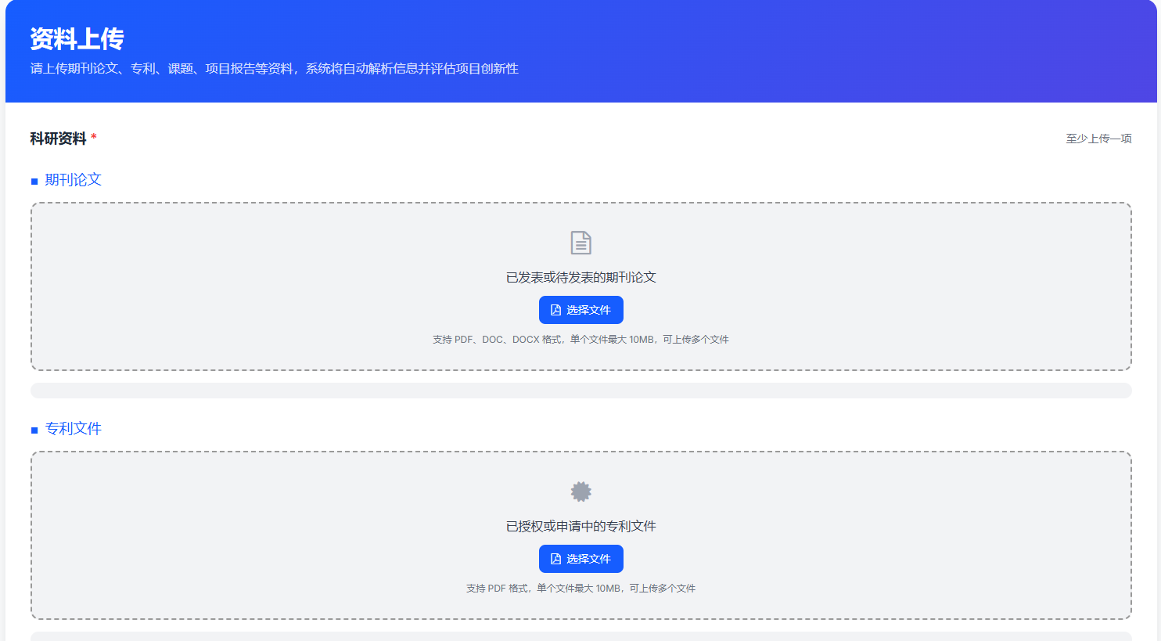
第二步：资料上传
•科研资料（必传）：期刊论文、专利文件、课题资料、项目报告
•其他资料（选传）：财务报表、公益活动资料、媒体报道、获奖证明、专家评语
•系统自动提取核心技术、创新点及潜在应用领域，作为选题推荐与赛道匹配的重要依据。

Slide 10
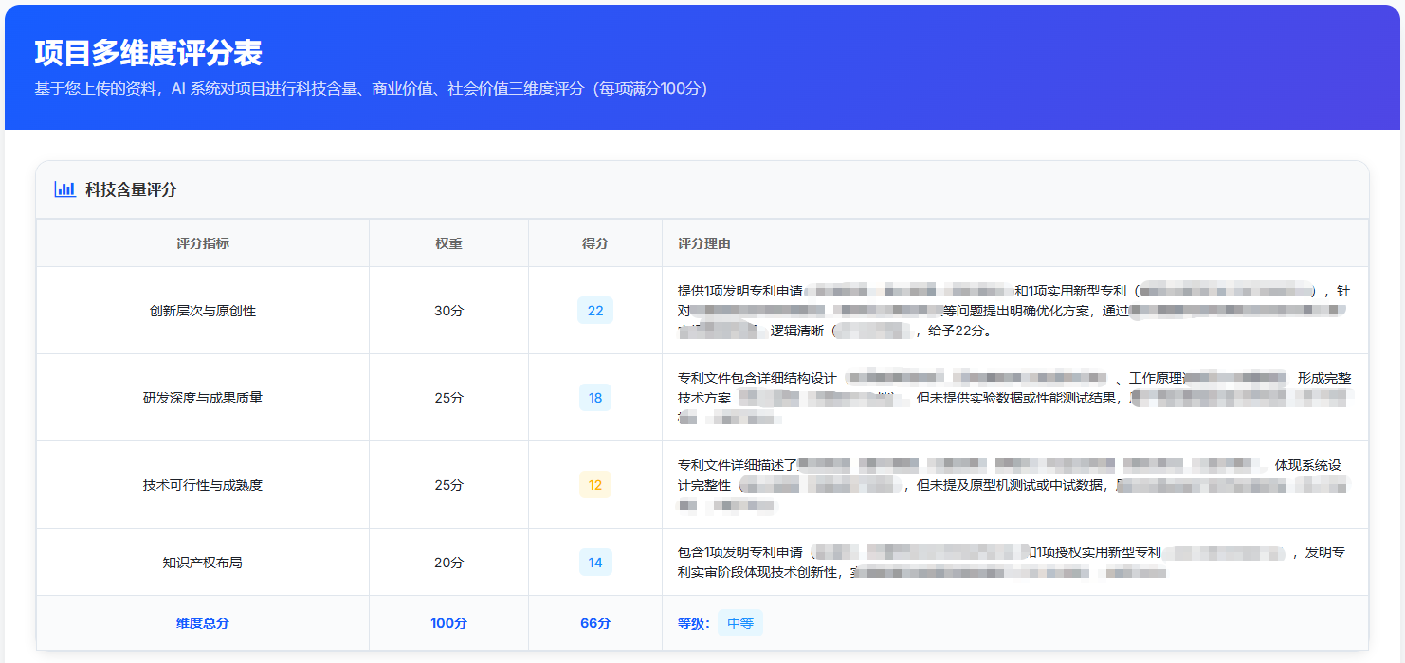
第三步：多维评分
系统基于用户上传的项目资料，从科技含量、商业价值、社会价值三大维度进行全面、量化的综合评估，自动生成客观、标准化的项目评价结果。可作为参赛选题、赛道匹配的重要参考。

Slide 11
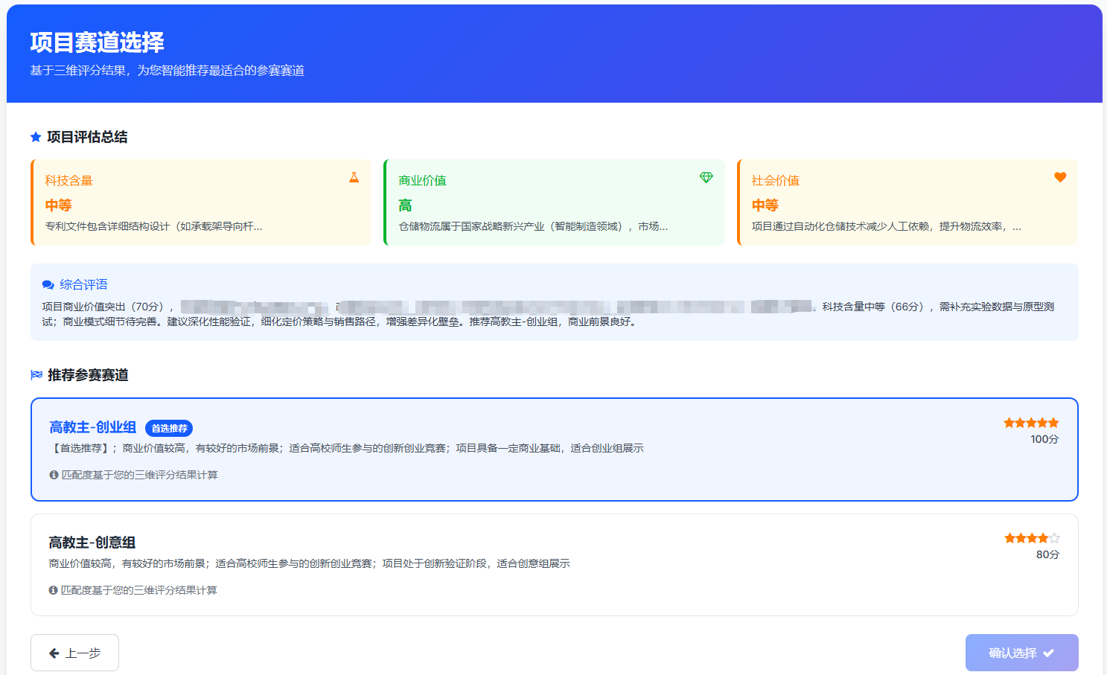
第四步：赛道匹配
基于项目多维度评分结果，结合中国国际大学生创新大赛（国创赛）各赛道的定位与要求，为项目自动生成个性化赛道推荐，并清晰展示各赛道的匹配度评分与适配理由。

Slide 12
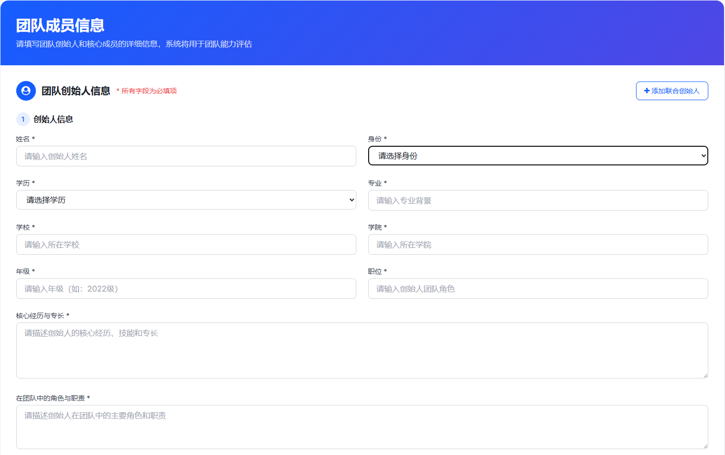
第五步：团队成员
•手动填写或上传简历自动解析并填写创始人及核心成员信息。
•系统功能：构建团队画像，为赛道匹配、选题推荐提供人才能力参考

Slide 13
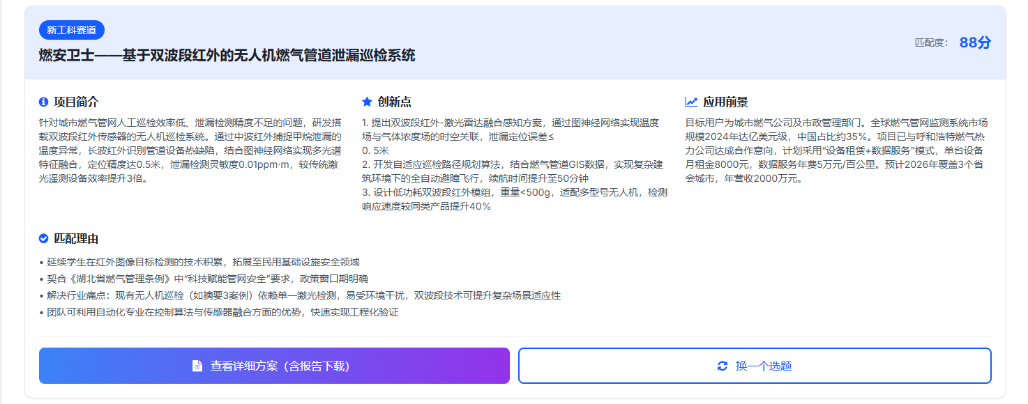
第六步：选题建议
1.智能选题生成：基于竞赛热点数据库（历年获奖关键词+政策导向+产业趋势），生成多个不同侧重点选题方向，附匹配度评分、项目简介、创新点、应用前景、匹配理由
2.材料一键生成：选定选题后，系统自动生成符合竞赛要求的商业计划书（BP）提纲+路演PPT。

Slide 14
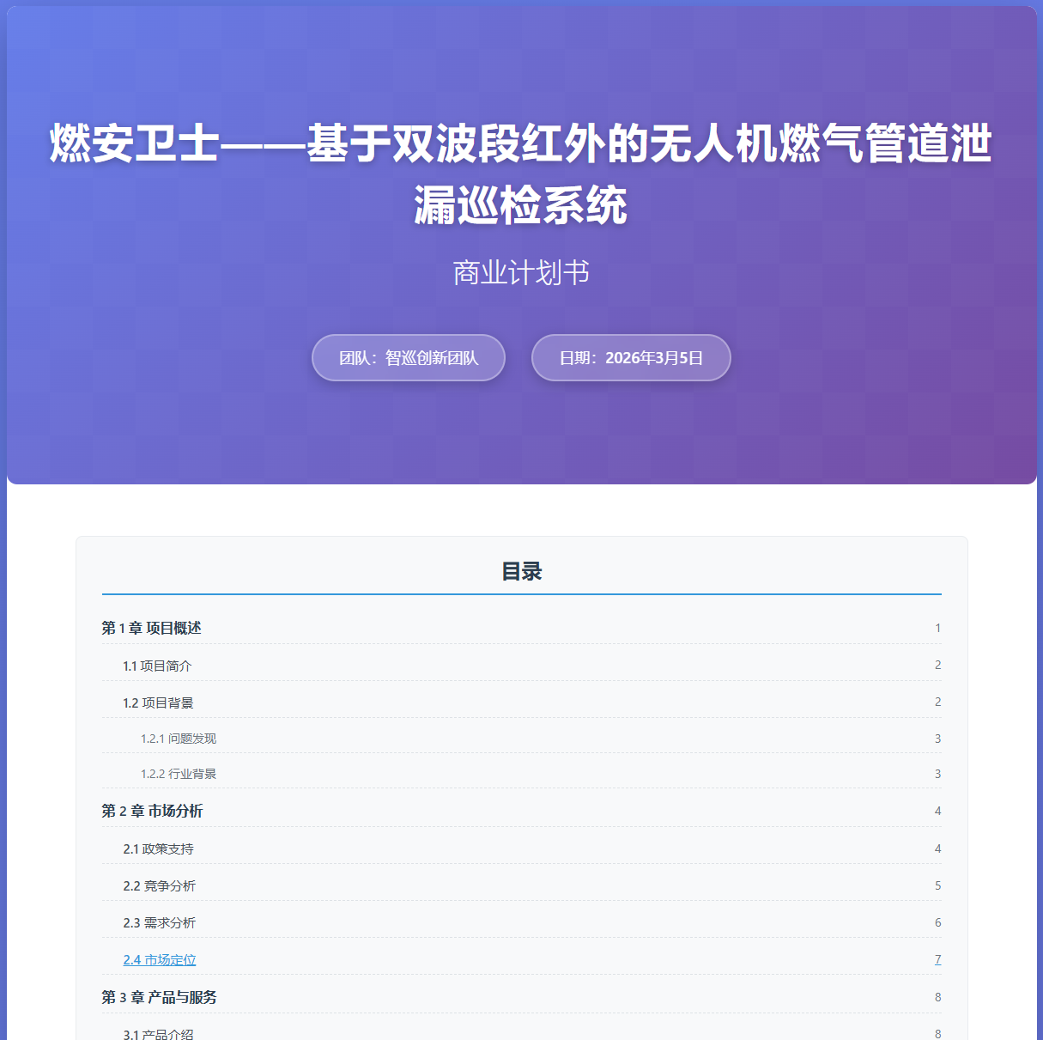
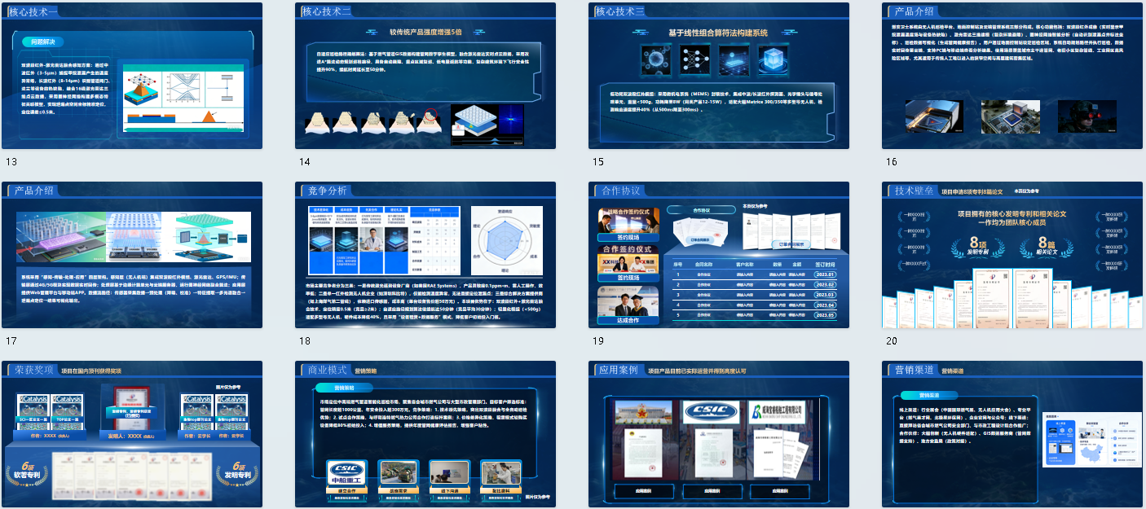
第七步：生成详细方案
支持导出商业计划书和路演PPT

Slide 15
创意选题系统
自主选择赛道

Slide 16
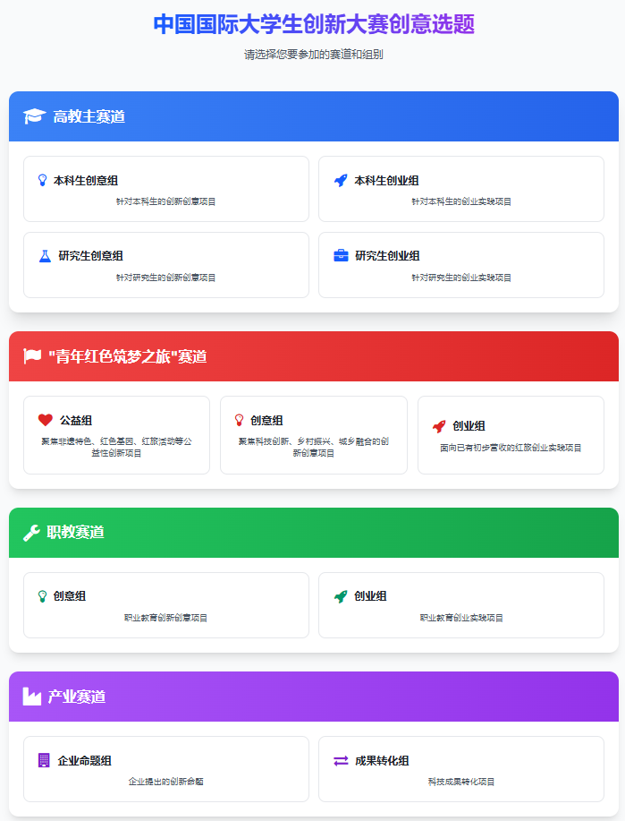
第一步：选择赛道
支持赛道
高教主赛道：
本科生创意组、研究生创意组
本科生创业组、研究生创业组
红旅赛道：
创意组、创业组、公益组
职教赛道：
创意组、创业组
产业赛道：
企业命题组、成果转化组

Slide 17
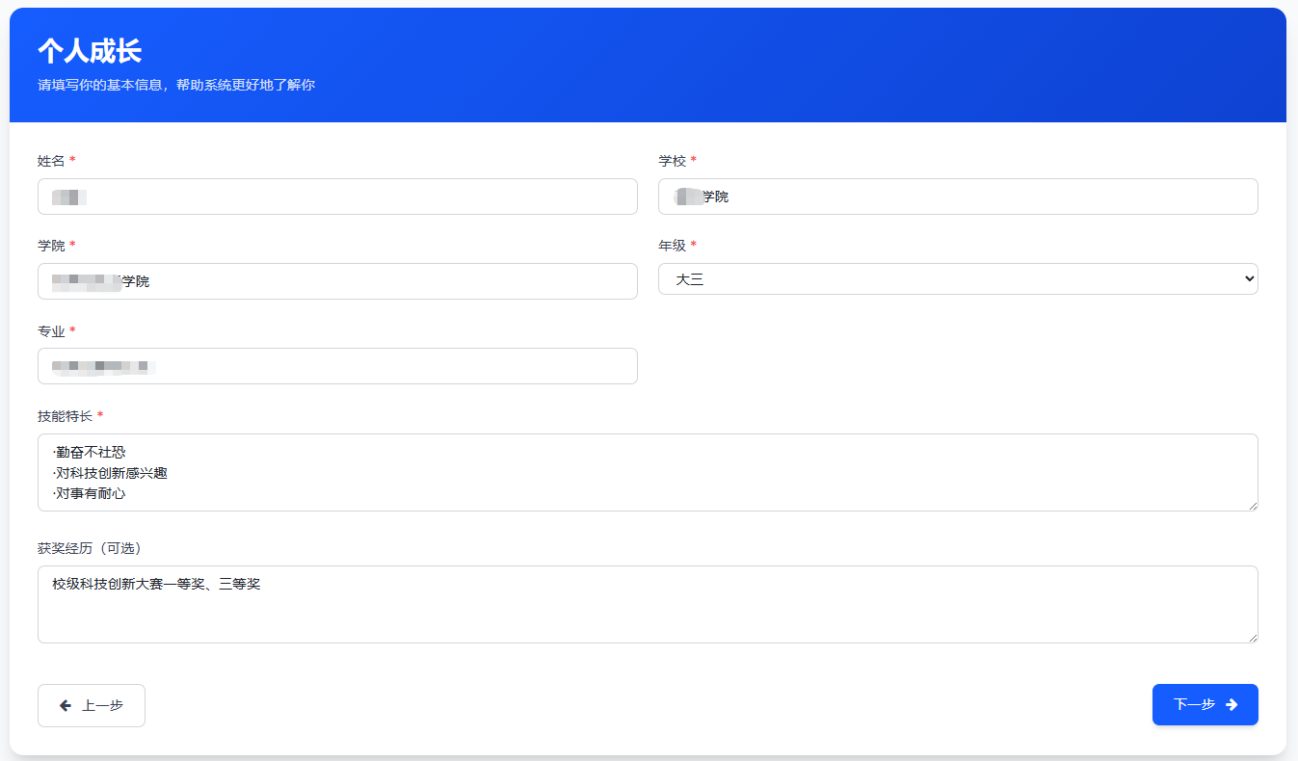
第二步：填写个人成长信息
填写“个人成长”信息
（1）姓名
（2）学校、
（3）学院
（4）年级
（5）专业
（6）技能特长
（7）获奖经历（可选）
*所填信息对匹配的选题有影响

Slide 18
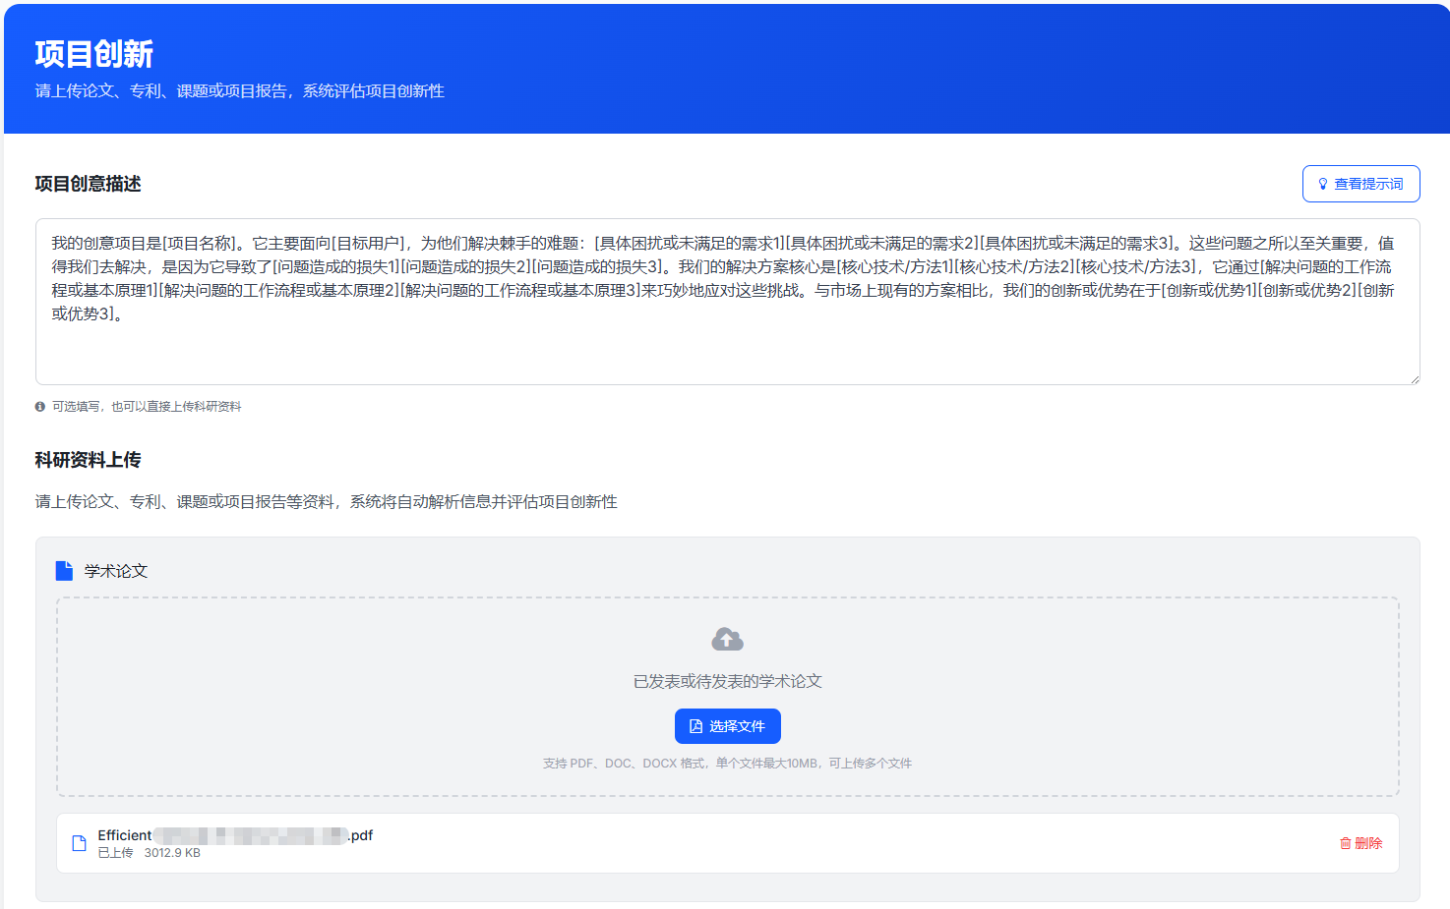
第三步：填写项目创新信息
填写“项目创新”
方向一：填写项目创意描述（可按提示词填写，也可自行填写）
方向二：上传科研资料
（1）学术论文
（2）专利文件
（3）课题文件
（4）项目报告
*方向一、方向二可二选一

Slide 19
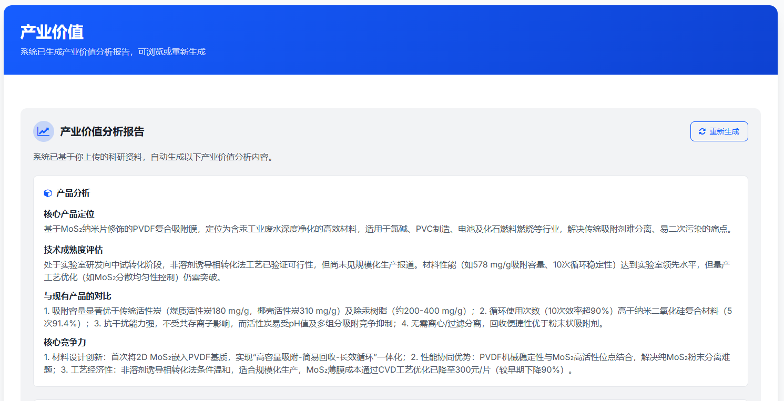
第四步：生成产业价值报告
生成“产业价值”报告
四个维度：
（1）产品分析
（2）市场分析
（3）落地前景
（4）社会价值
对内容不满意可点击重新生成

Slide 20
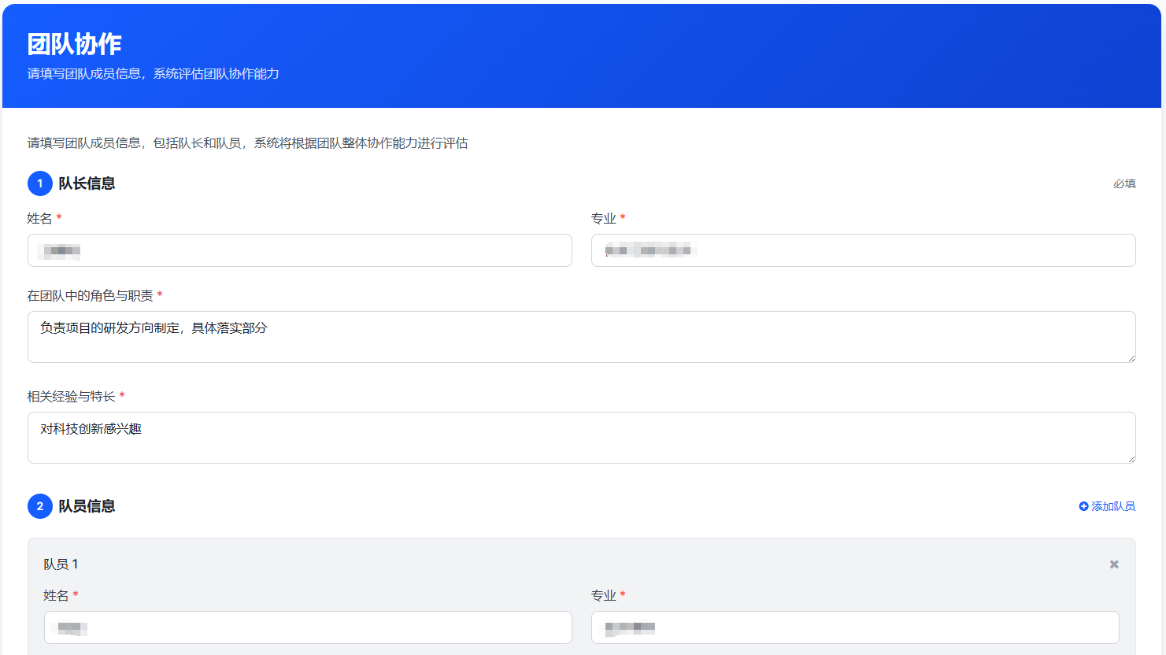
第五步：填写团队协作信息
填写“团队协作”信息
需要分别填写：
一、队长信息
（1）姓名
（2）专业
（3）团队角色及职责
（4）相关经验与特长
二、队员信息
（1）姓名
（2）专业
（3）团队角色
（4）相关经验与特长
（5）预期贡献

Slide 21
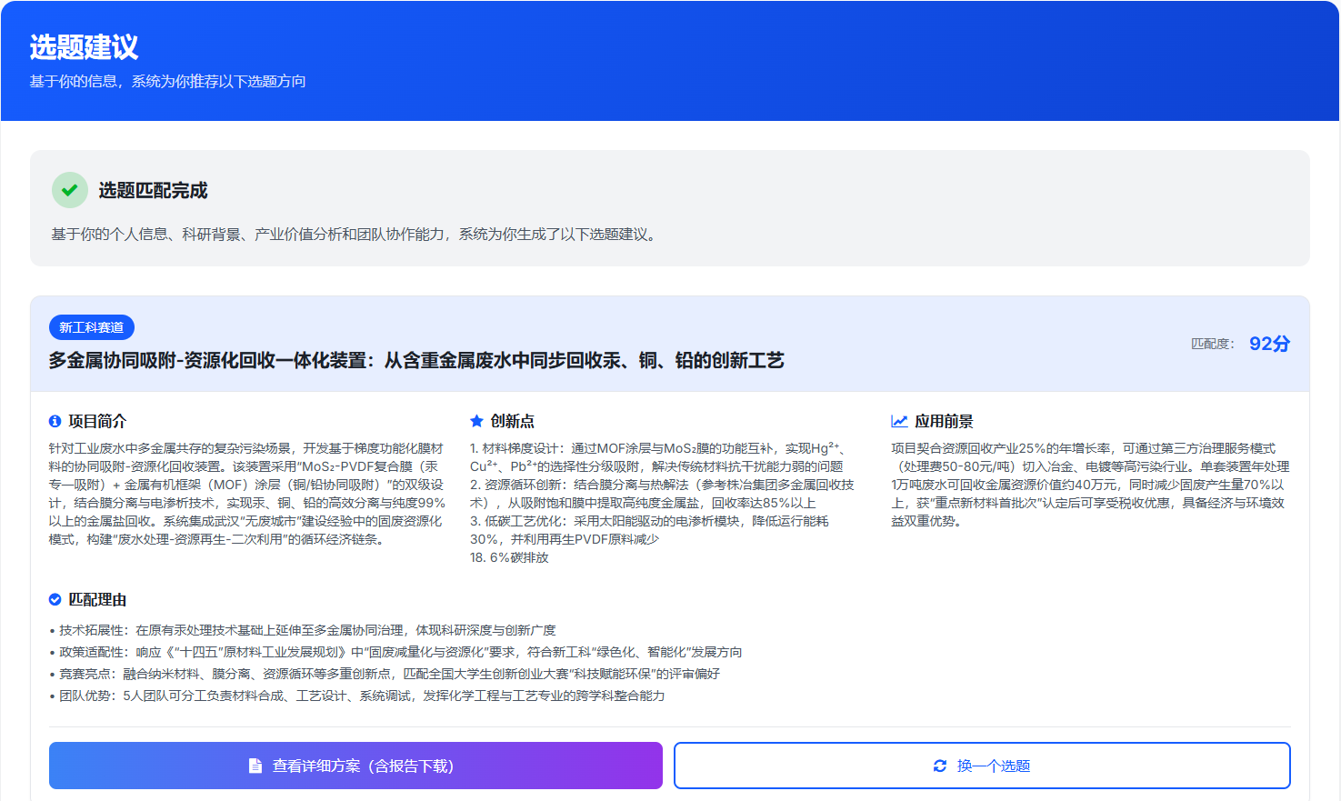
第六步：生成选题建议及详细内容
生成“选题建议”
选题建议：
根据前五个步骤填写及生成的内容，综合评估生成适配的赛道及选题建议，一次性支持生成两个选题。内容包括：
（1）项目简介 （2）创新点 （3）应用前景 （4）匹配理由
查看详细方案：
点击后支持生成项目相关的PPT和商业计划书
换一个选题：
点击后支持更换选题及内容

Slide 22
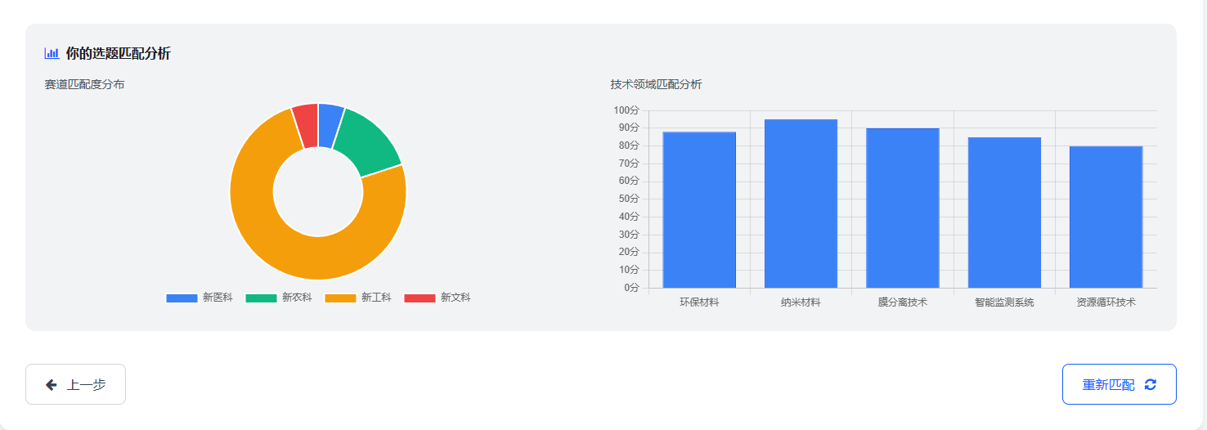
第六步：生成选题建议及详细内容
生成“选题建议”
匹配选题分析：
基于上传的个人成长信息、科研资料或创意内容，给出项目所匹配的参赛类别适配度分析
重新匹配：
重置全部信息，重新生成新的选题建议

Slide 23
03
PART THREE
项目打磨系统
中国国际大学生创新大赛-高教主赛道创意组为例

Slide 24
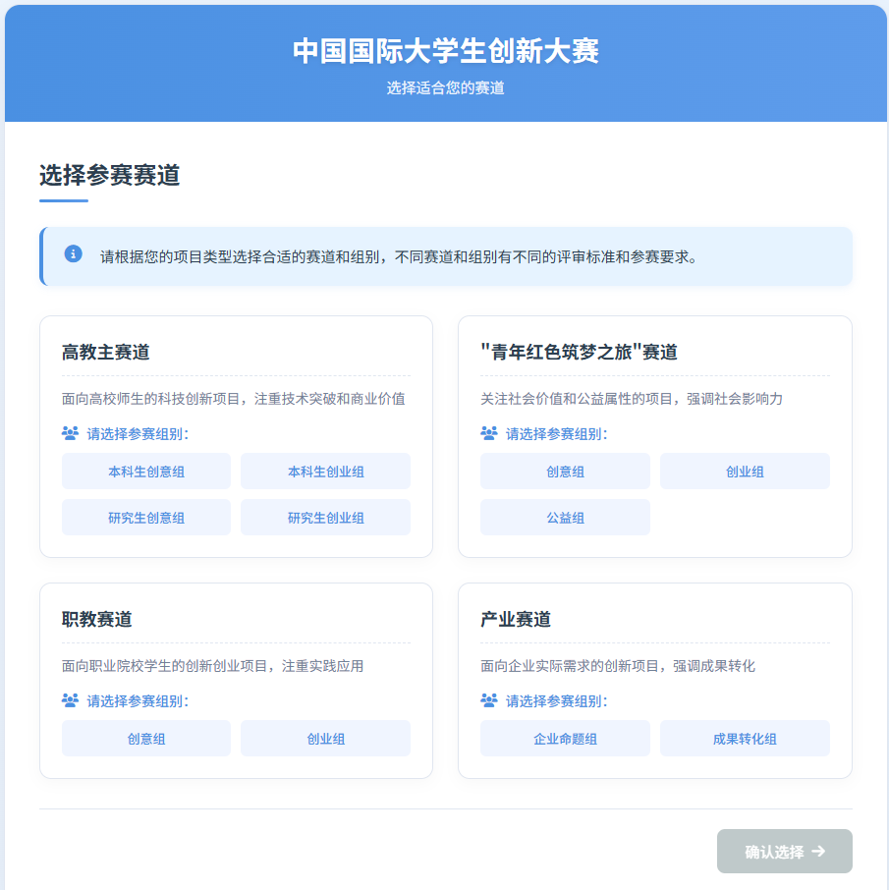
项目打磨系统
基于历年优秀创新项目案例库和AI大模型分析能力，提供个性化的创新大赛项目修改方案。
适用比赛：
中国国际大学生创新大赛
全国大学生职业规划大赛挑战杯（大挑）
"挑战杯"全国大学生课外学术科技作品竞赛
"挑战杯"中国大学生创业计划大赛
全国大学生电子商务"创新、创意及创业"挑战赛
全国大学生商业精英挑战赛

Slide 25
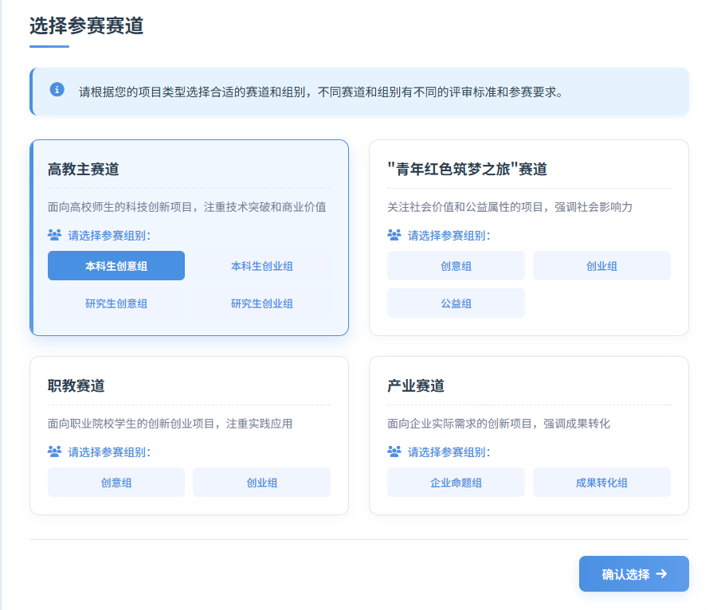
第一步：选择赛道
支持赛道
高教主赛道：
本科生创意组、研究生创意组
本科生创业组、研究生创业组
红旅赛道：
创意组、创业组、公益组
职教赛道：
创意组、创业组
产业赛道：
企业命题组、成果转化组

Slide 26
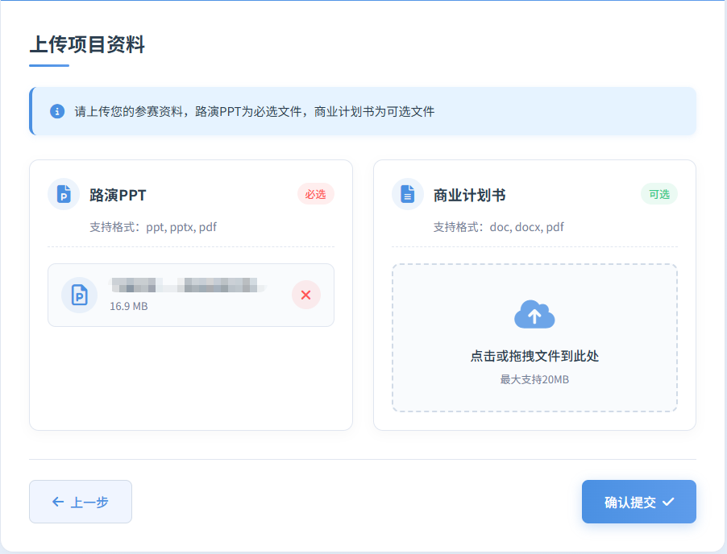
第二步：上传项目资料
上传项目资料
（1）路演PPT（必选）
（2）商业计划书（可选）

Slide 27
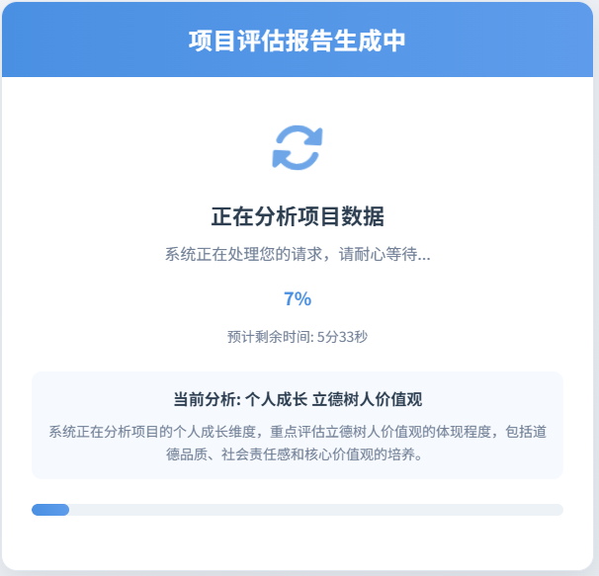
第三步：等待分析
项目评估报告生成中
系统根据大赛各评分维度对项目进行拆解分析，过程可能持续5分钟左右，请耐心等待

Slide 28
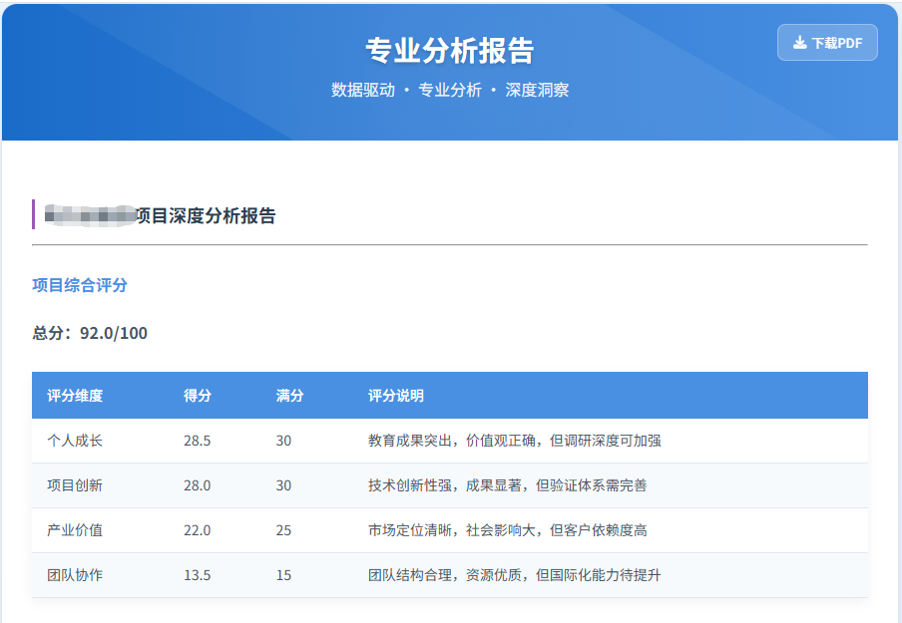
第四步：查看报告
查看分析报告：
依据中国国际大学生创新大赛-创意组国赛评分标准评分。
下载PDF：
支持一键下载分析报告

Slide 29
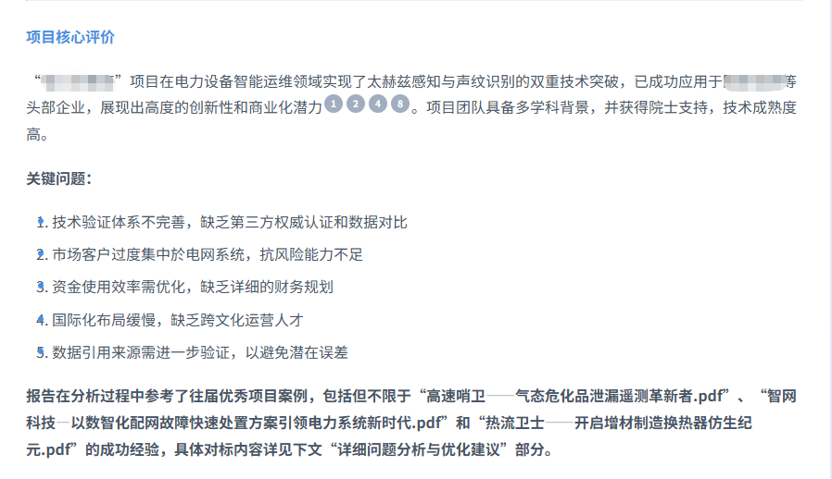
第四步：查看报告
查看项目核心评价：
可查看关键问题和对标案例概况

Slide 30
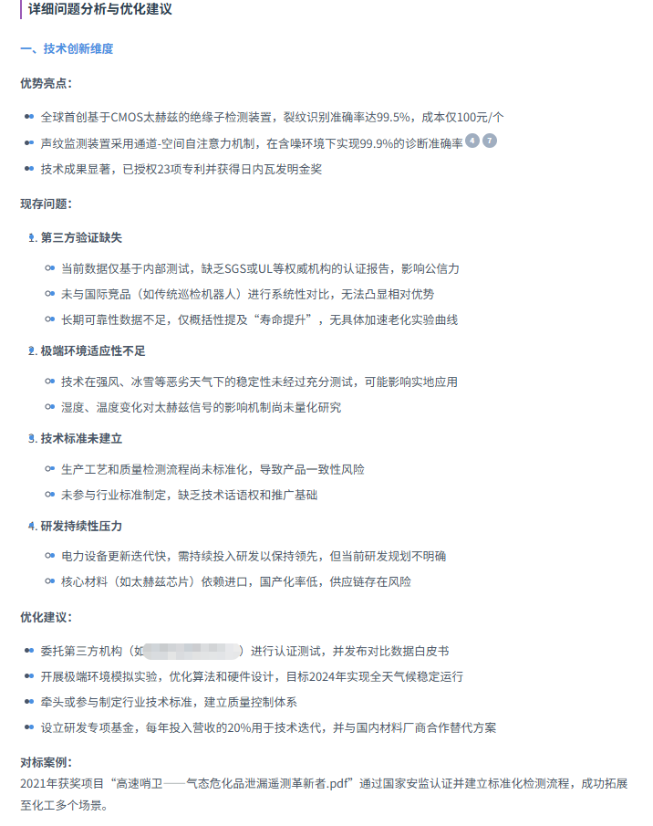
第四步：查看报告
查看项目详细问题分析及优化建议：
可查看优势亮点、现存问题、优化建议及对标案例

Slide 31
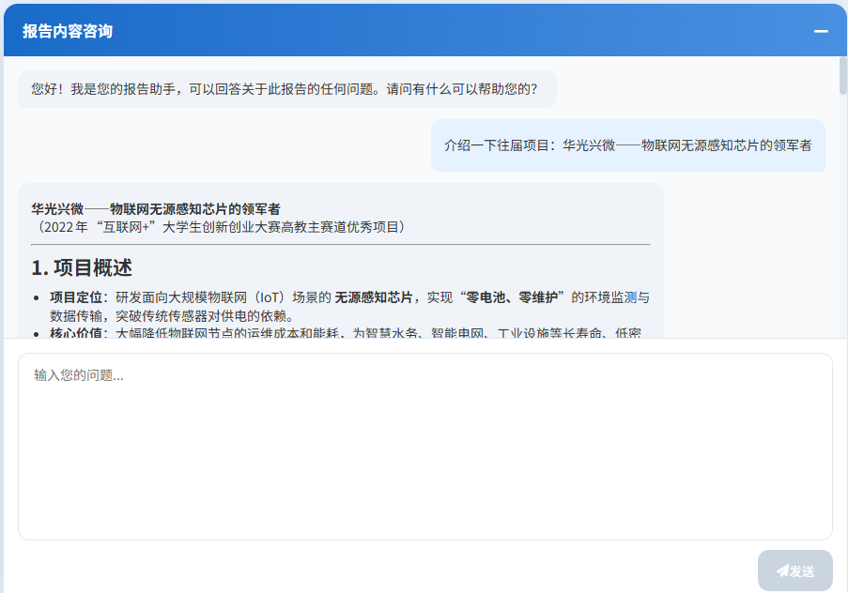
第五步：AI问答
针对报告中不懂的内容提问
提问方向包括不限于：
（1）对标案例内容详解
（2）寻求外部信息与数据支持
（3）核心概念与术语解释
（4）数据来源与推导过程

Slide 32
04
PART FOUR
AI路演系统
中国国际大学生创新大赛-高教主赛道创意组为例

Slide 33
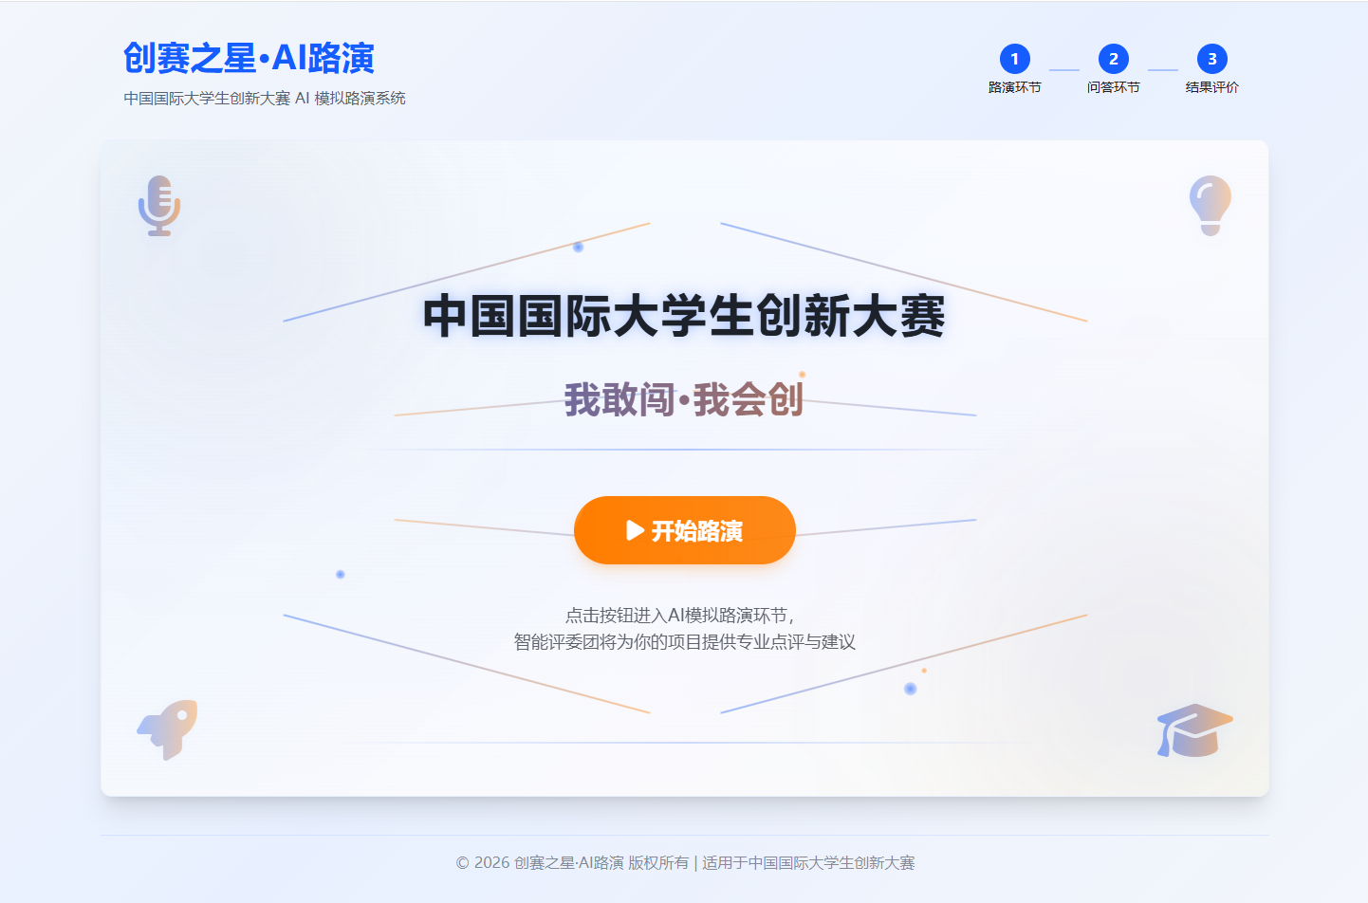
AI路演系统
该模块专注于提升路演答辩的实战表现，通过模拟真实比赛环境，帮助主讲人克服紧张情绪，优化表达，并从容应对评委提问。
模块产出结果
（1）评分报告
（2）路演逐字稿
（3）Q&A问题集
（4）辅导方案

Slide 34
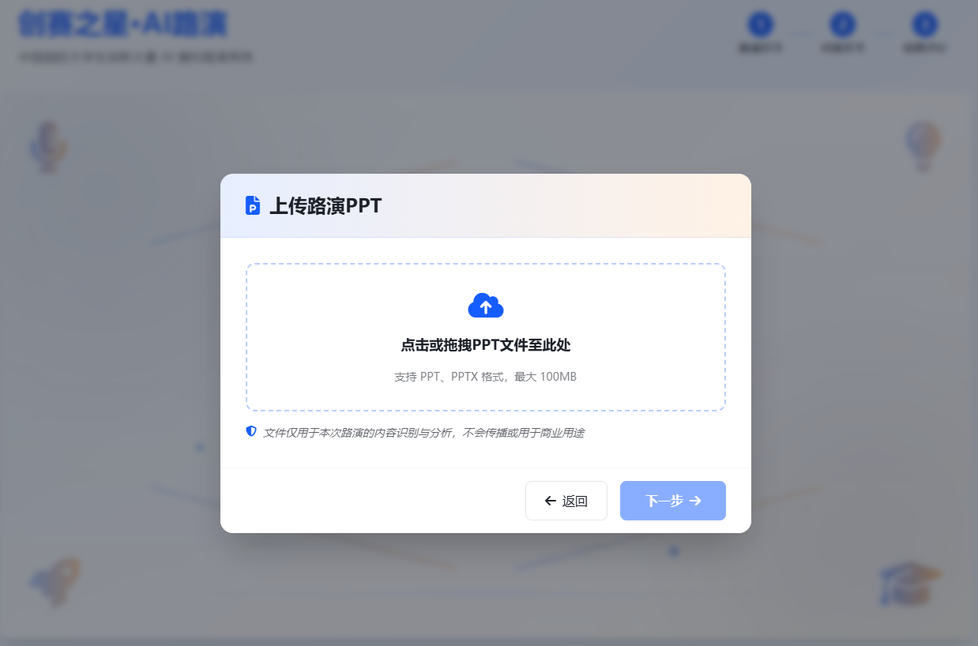
第一步：上传路演PPT
点击“开始路演”，弹出“上传路演PPT”页面，用户需上传路演PPT。

Slide 35
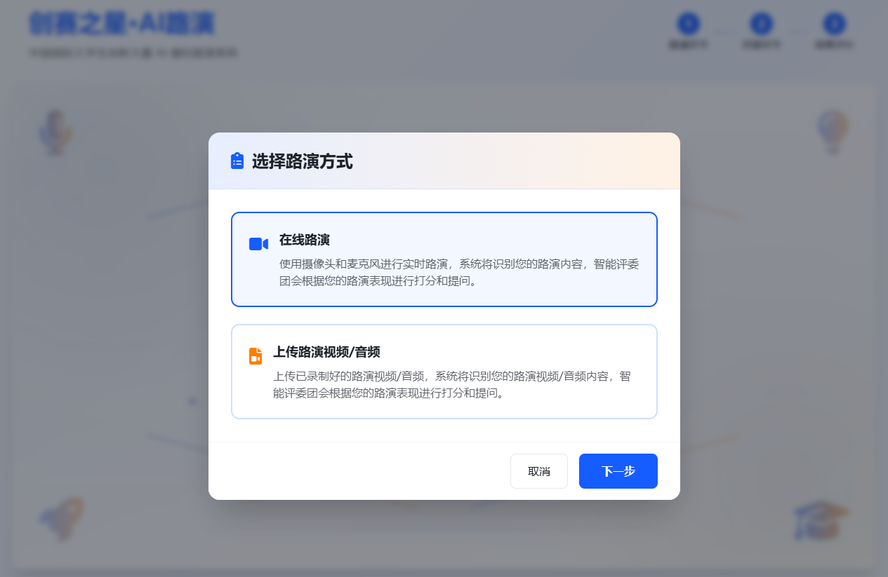
第二步：选择路演方式（在线路演）
两种路演方式：
（1）在线路演
（2）上传路演视频/音频

Slide 36
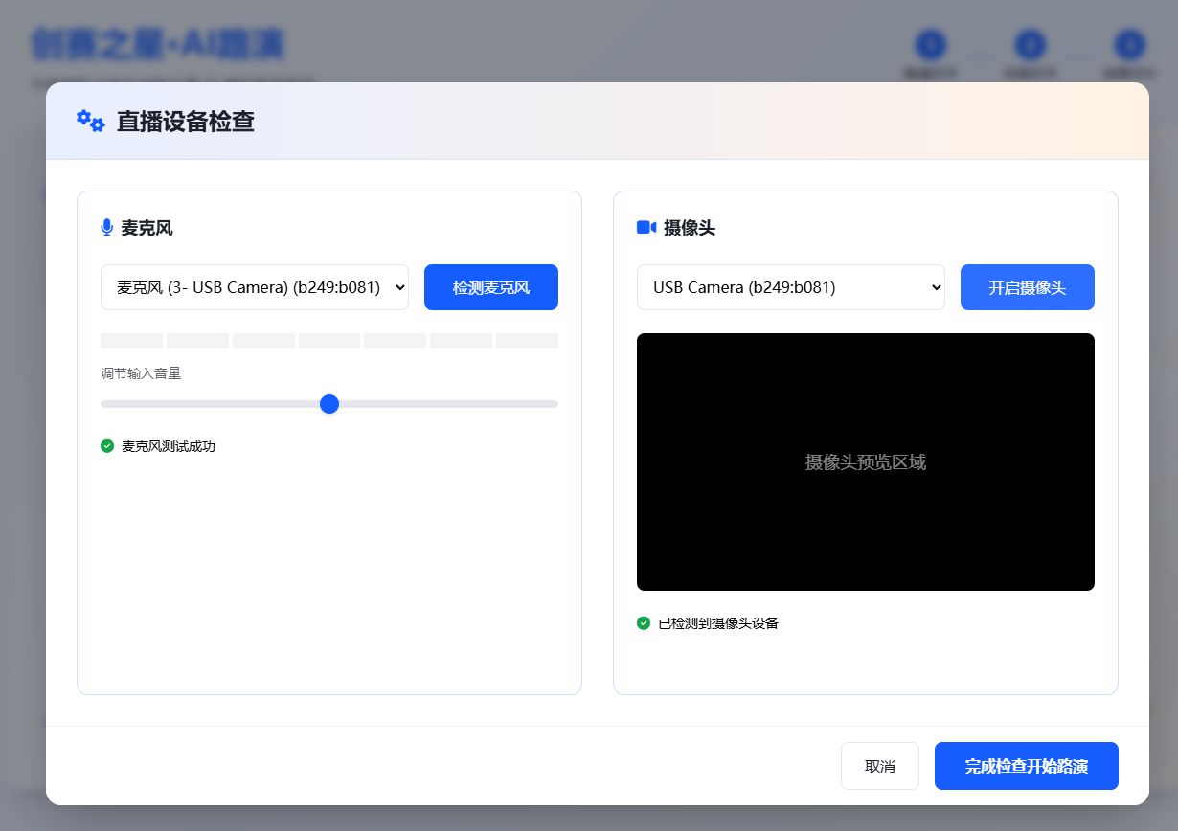
第三步：调试设备（在线路演）
设备检查：
（1）测试麦克风
（2）测试摄像头

Slide 37
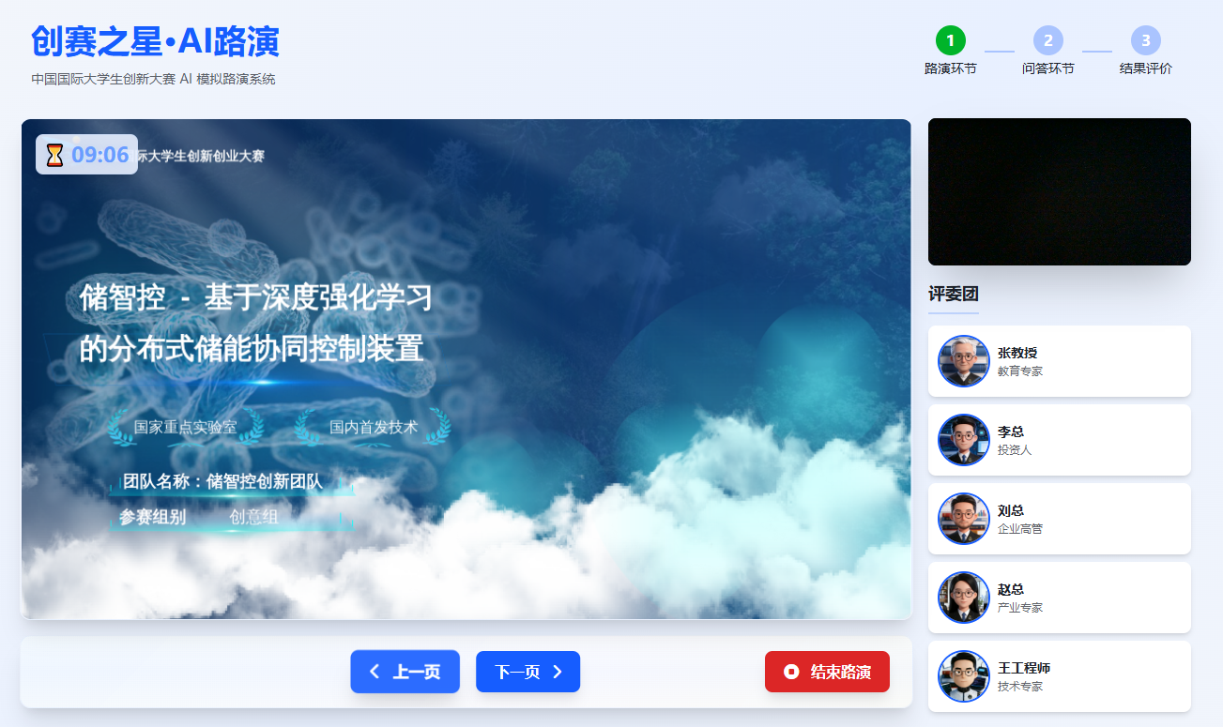
第四步：开始路演（在线路演）
默认倒计时十分钟，在规定之间内用户进行路演。
注：如省份不同，路演时间要求不同，到规定时间可提前结束路演。

Slide 38
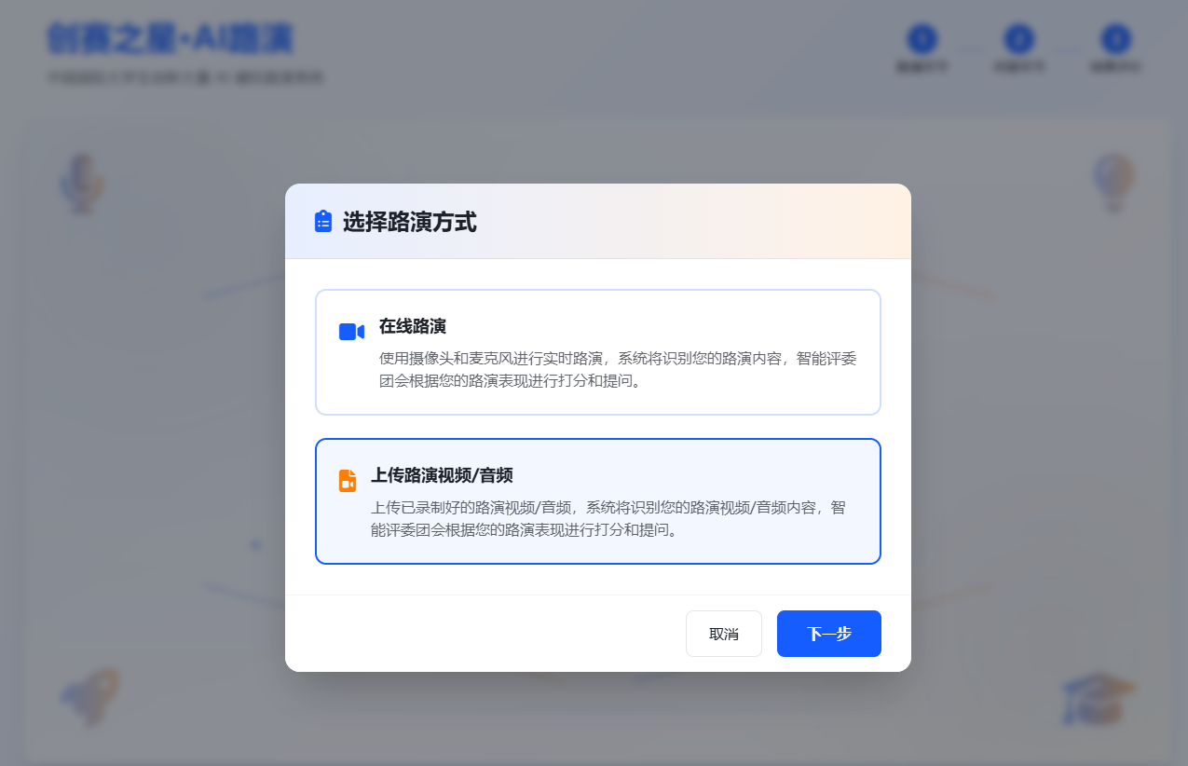
第二步：选择路演方式（上传视频/音频）
两种路演方式：
（1）在线路演
（2）上传路演视频/音频

Slide 39
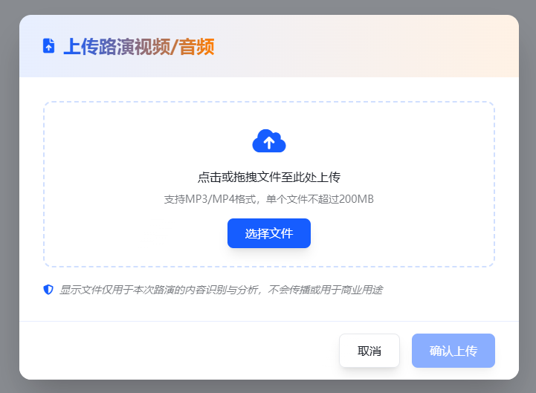
第三步：上传路演视频/音频（上传视频/音频）
支持上传路演视频或音频,文件不超过200M。
推荐上传10分钟以内视频/音频。

Slide 40
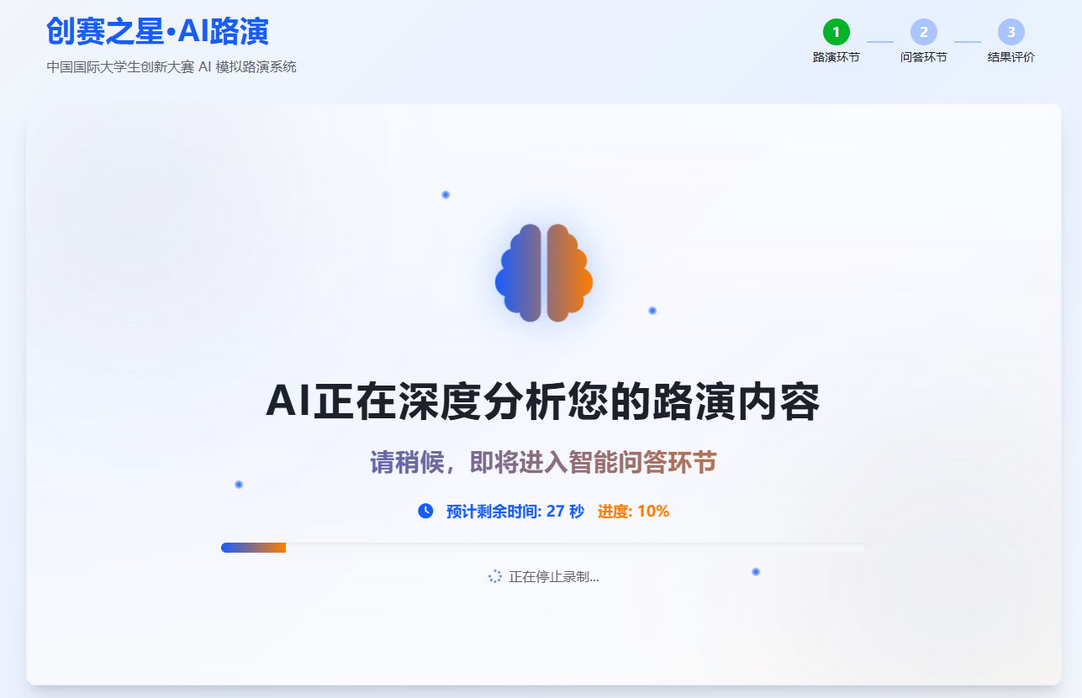
第四步：等待AI分析
等待AI分析用户的路演表现

Slide 41
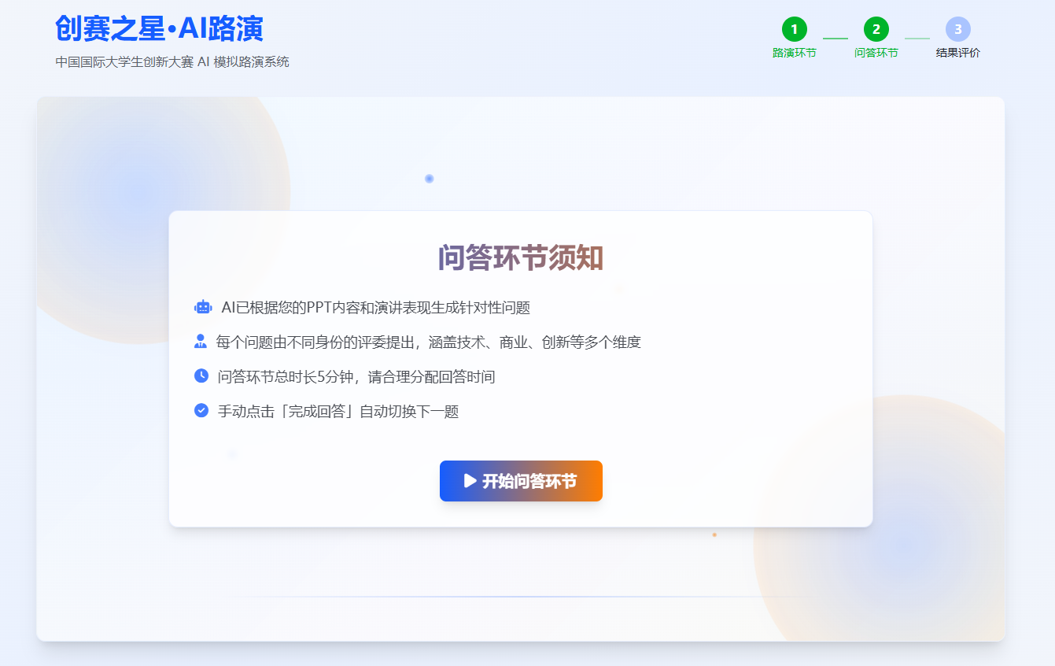
第五步：问答须知确认
问答环节开始前，请用户首先确认问答须知。

Slide 42
第六步：开始问答环节
问答环节开始前，请用户首先确认问答须知。

Slide 43
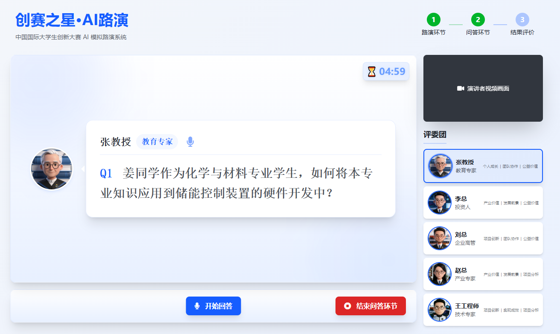
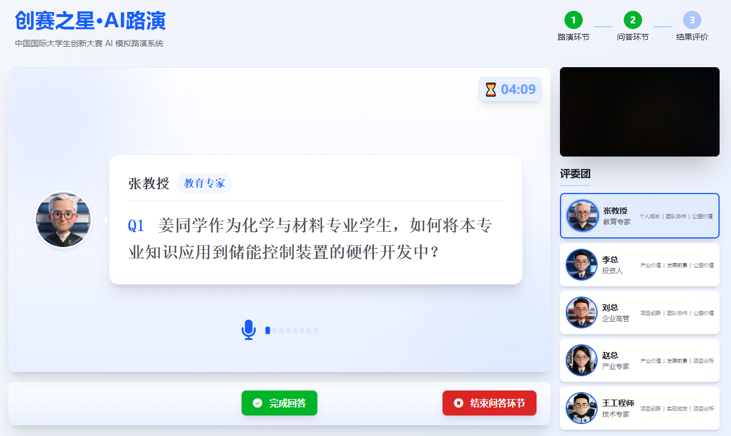
第七步：开始问答
AI评委提问，用户点击“开始问答”作答，点击“完成回答”结束该题作答。
可点击”结束问答环节“结束并跳转下一个环节。

Slide 44
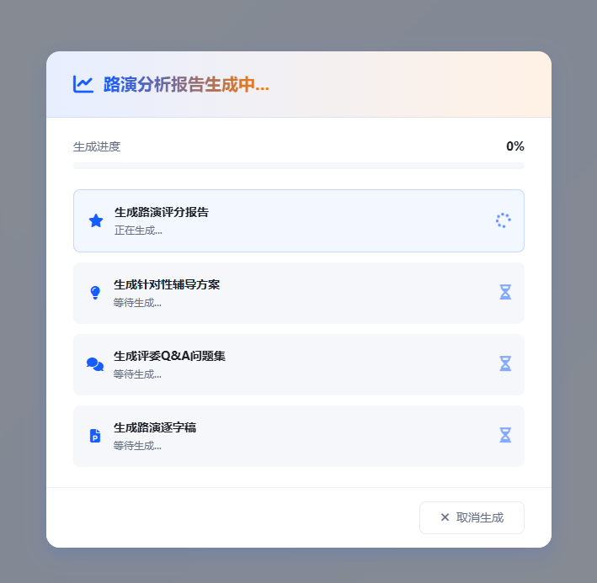
第八步：等待报告生成
等待生成的内容包括：
（1）路演评分报告
（2）辅导方案
（3）Q&A问题集
（4）路演逐字稿

Slide 45
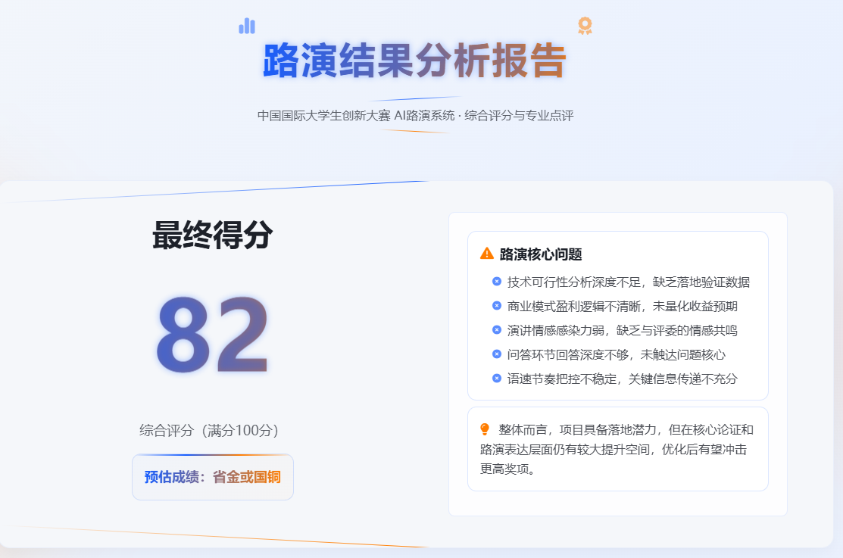
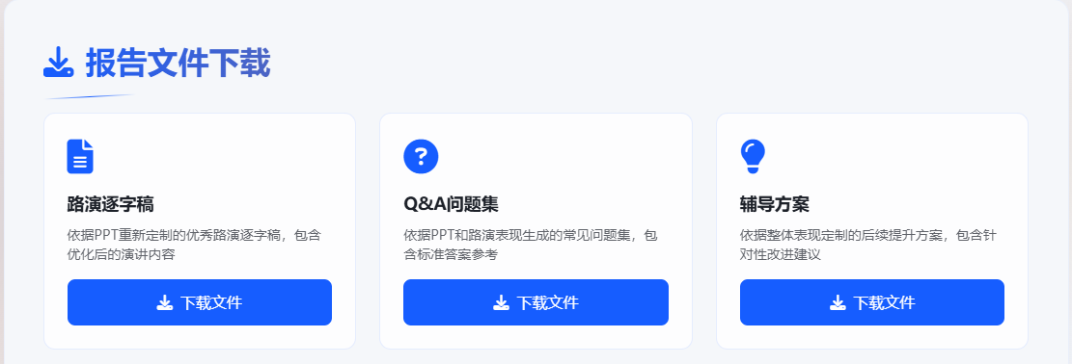
第九步：查看报告及下载资料
查看报告：可查看最终得分、预估成绩、路演核心问题、整体评价和细分维度得分。
下载资料：
路演逐字稿：依据PPT重新定制的优秀路演逐字稿
Q&A问题集：依据PPT和路演表现生成的常见问题集
辅导方案：依据整体表现定制的后续提升方案

Slide 46
05
PART FIVE
校赛评审系统
中国国际大学生创新大赛

Slide 47
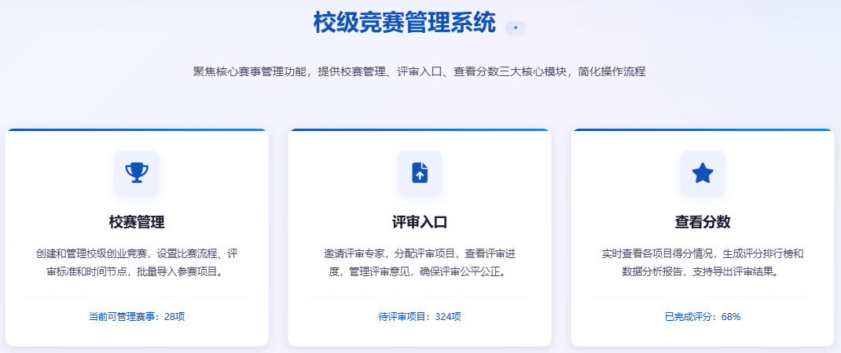
校赛评审系统
本系统专为大学生各项创新类赛事校级选拔而设计，集赛事规则、校赛管理、专家评审与成绩展示于一体，旨在通过数字化手段规范赛事流程、保障评审公正并实时呈现得分排名，从而高效、高标准地选拔出推荐至省赛的优质项目。

Slide 48
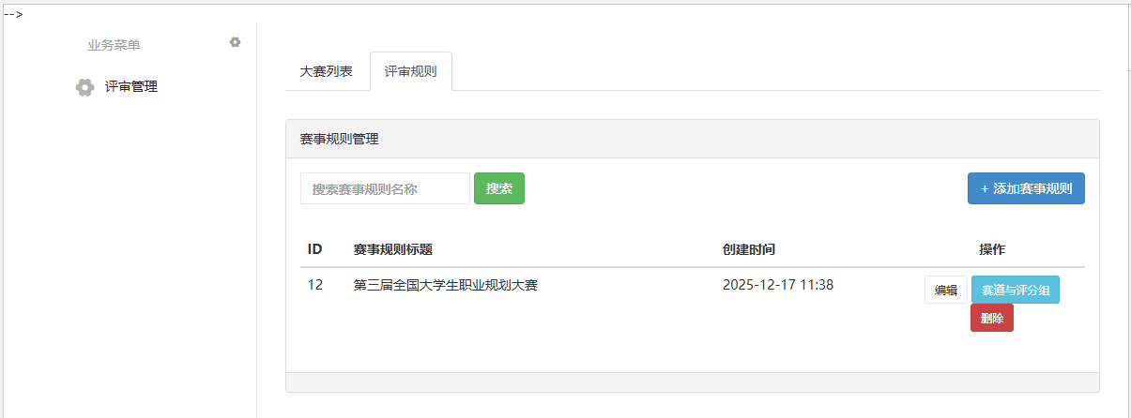
校赛管理
管理员可在操作界面新建比赛和专家
新建评审规则：支持创建中国国际大学生创新大赛、全国大学生职业规划大赛、“挑战杯”等赛事

Slide 49
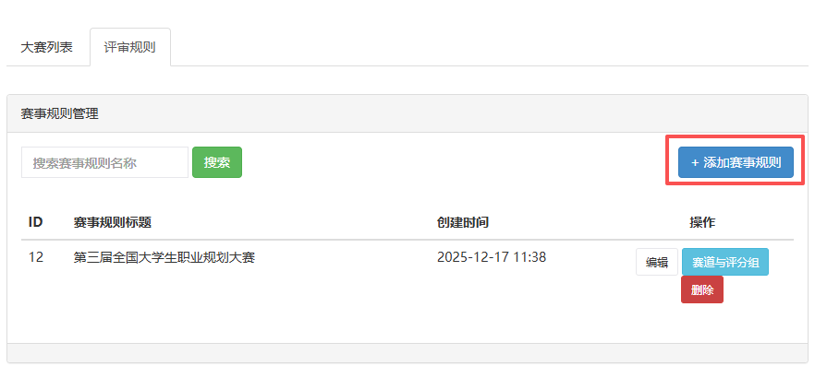
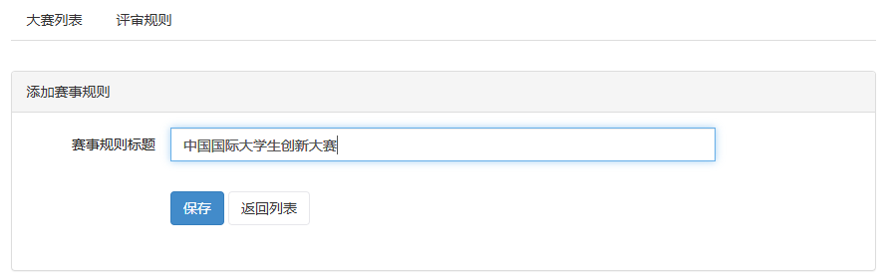
校赛管理
①
点击“添加赛事规则”按钮，开始创建赛事规则。
②
输入赛事规则标题，如：中国国际大学生创新大赛。

Slide 50
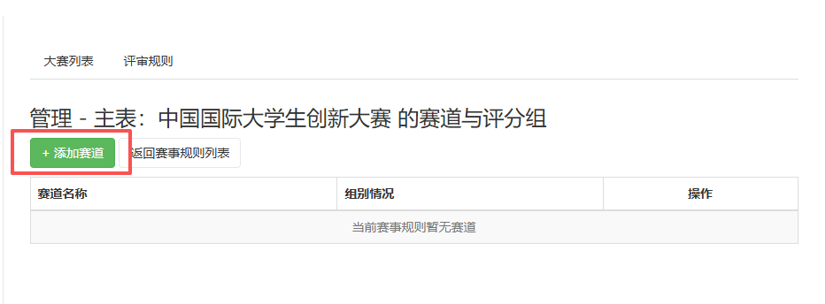
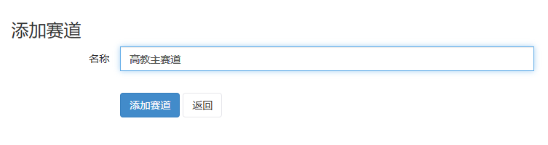
校赛管理
点击“添加赛道”按钮，继续创建比赛各赛道评审规则。
③
④
输入赛道名称，如高教主赛道。

Slide 51
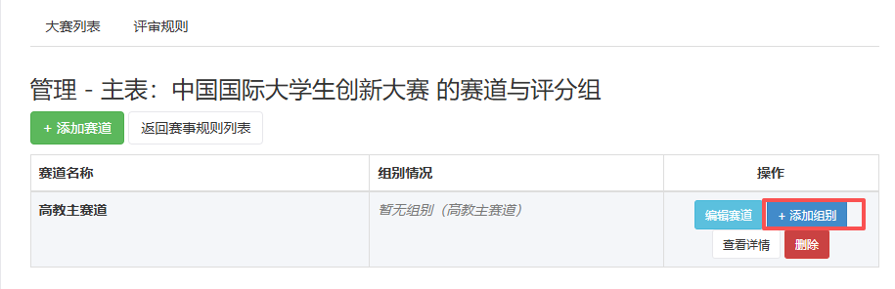

校赛管理
⑤
点击“添加组别”按钮，进入添加评分组页面。
输入名称：如创意组。
点击“添加评分点”按钮，继续创建比赛组别及评分标准。
⑥

Slide 52


校赛管理
⑦
点击“添加评分点”按钮，继续创建比赛组别及评分标准。
填写好评审要点和评审内容后，点击“添加评分组”按钮提交。
提交后自动返回页面，可继续点击添加组别，如：创业组。
也可以继续点击“添加赛道”，如“职教赛道”。
⑧

Slide 53

校赛管理
管理员可在操作界面新建比赛和专家
⑨
大赛列表-新建赛事

Slide 54

校赛管理
新建赛事：
（1）大赛名称
（2）赛事介绍
（3）赛事规则
（4）封面
（5）参赛时间
（6）状态
征集中：学生可上传项目，评委不可评审
暂停征集：学生不可上传项目，评委可评审
评审中：学生不可上传项目，评委可评审
征集+评审：学生、评委都可操作
已结束：学生、评委都不可操作
⑩

Slide 55

校赛管理
管理员可在操作界面新建比赛和专家
⑪
专家管理-新建专家

Slide 56

校赛管理
创建专家：
（1）姓名
（2）手机号（*非常重要！作为评委界面的账号）
（3）登录密码（*非常重要！作为评委界面的密码）
（4）邮箱
（5）单位
（6）职务
（7）职称
（8）备注
⑫

Slide 57


校赛管理
为新建赛事添加专家
⑬
依据赛道添加
⑭

Slide 58


校赛管理
⑮
点击-导入专家
⑯
添加专家并保存

Slide 59

校赛管理
⑰
复制参赛链接，该链接用于发送学生邀请上传项目

Slide 60

学生参赛
学生参赛，需要提交以下内容：
（1）赛道选择
（2）学号
（3）负责人姓名
（4）指导老师
（5）团队成员
（6）手机
（7）专业
（8）项目名称
（9）项目概述
（10）上传项目PPT
(11)上传项目计划书
（12）上传项目视频

Slide 61

学生参赛
提交后生成密钥
学生需要妥善保管，否则无法找回

Slide 62


评委评审
评委登录：使用管理后台创建的账号密码（手机号和登录密码）
进入界面查看待评审的比赛

Slide 63


评委评审
评委进入评审界面，点击查看，进入项目详情页面，可点击附件查看学生上传项目，依据大赛评审规范对项目各维度逐一进行评分，并可以给出评语。

Slide 64
评委评审
评委进入评审界面，点击查看，进入项目详情页面，可点击附件查看学生上传项目，依据大赛评审规范对项目各维度逐一进行评分，并可以给出评语。

Slide 65


成绩查询
学生使用刚才保存下来的密钥，进入系统查看评审进度，可查看：
（1）平均分
（2）最高分
（3）总成绩
（5）评审进度

Slide 66

感谢使用
北京晨星创投科技有限公司

